Slide 1
標本調査
本時の目標
標本調査の意味を知り、全数調査と標本調査の違いを理解する。

Slide 2
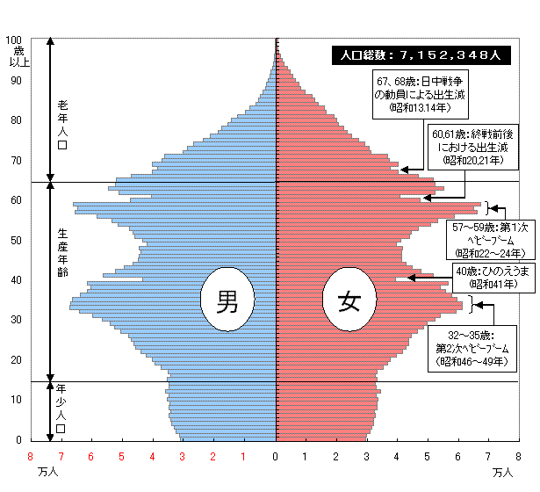
国勢調査 人口ピラミッド

Slide 3
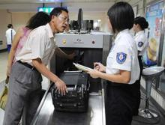
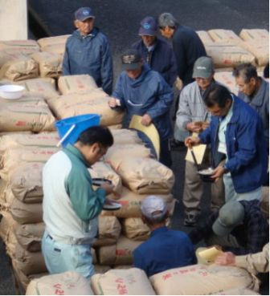
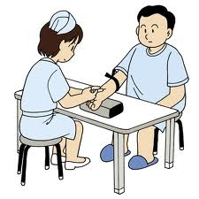
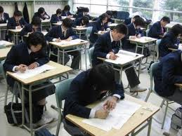
いろいろな調査
健康診断
コメの品質検査
空港の手荷物検査
全国学力・学習状況調査

Slide 10
テレビの視聴率
すべてを対象にして調べることが必要な調査
健康診断 手荷物 学習調査
すべてを調べることが適切ではない調査
コメの品質検査 視聴率 世論調査

Slide 11
ある集団について何かを調べるとき、その集団の全てについて調べること
全数調査
集団の一部を取り出して調査し、全体の性質を推測するような調査
標本調査

Slide 12
標本調査
特徴や傾向などの性質を調べたい集団
調査のために取り出した一部の資料
母集団
標本
推測
母集団の性質
標本の性質

Slide 13
標本を取り出すときの注意
かたよりが
ある
どの玉も同
じ確率で取
り出される
標本を取り出すときに気をつけなければならないことは、標本をかたよりなく取り出すことが大切
無作為に抽出する

Slide 14
標本の選び方
ある中学校の3年生360人の通学時間について、標本調査で調べることになった。次の標本の選び方のうち、適切なものはどれだろうか。
① 男子全員を選ぶ。
② 各クラスの出席番号が4の倍数の生徒
を選ぶ。
③ ある一つのクラス全員を選ぶ。

Slide 15
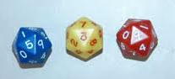
標本を無作為に抽出する方法
乱数サイ

Slide 16
標本を無作為に抽出する方法
エクセルの関数

Slide 17
標本を無作為に抽出する方法
乱数表

Slide 18
ワークシートで、実際に乱数表を使って無作為抽出をしてみよう。
教科書183ページの問3を、教科書付属のワークシートを使ってやってみよう。

